Slide 1




PACPA: Proyectos estudiantiles que se convierten en soluciones para el mundo
Dennise Espinoza
Cristian Ron
Universidad Politécnica Salesiana
REALIZAÇÃO:

Slide 2
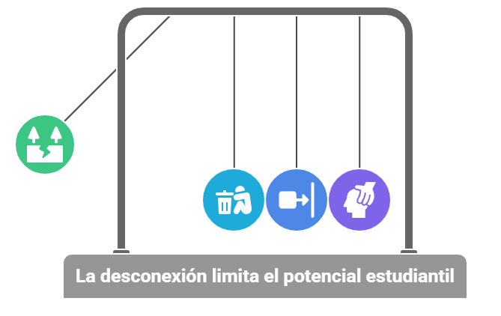
Contexto y Desafío
Más del 80% de los proyectos carecían de interacción con actores externos

Slide 3
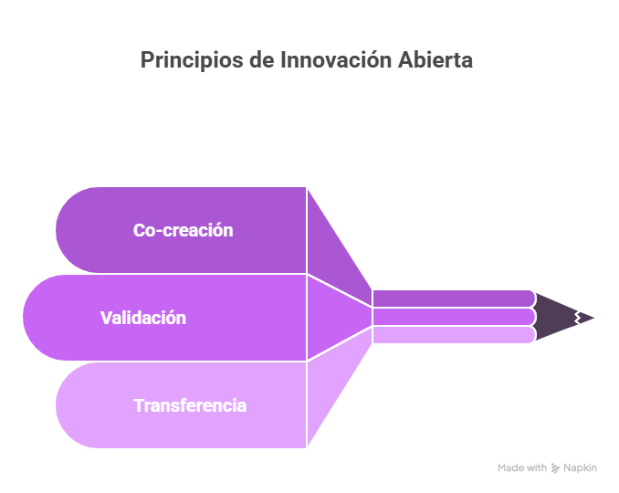
Objetivo de la Iniciativa
Transformar proyectos técnicos estudiantiles en soluciones con viabilidad comercial mediante un modelo de gestión basado en innovación abierta, fortaleciendo habilidades blandas y articulación con el ecosistema.

Slide 4
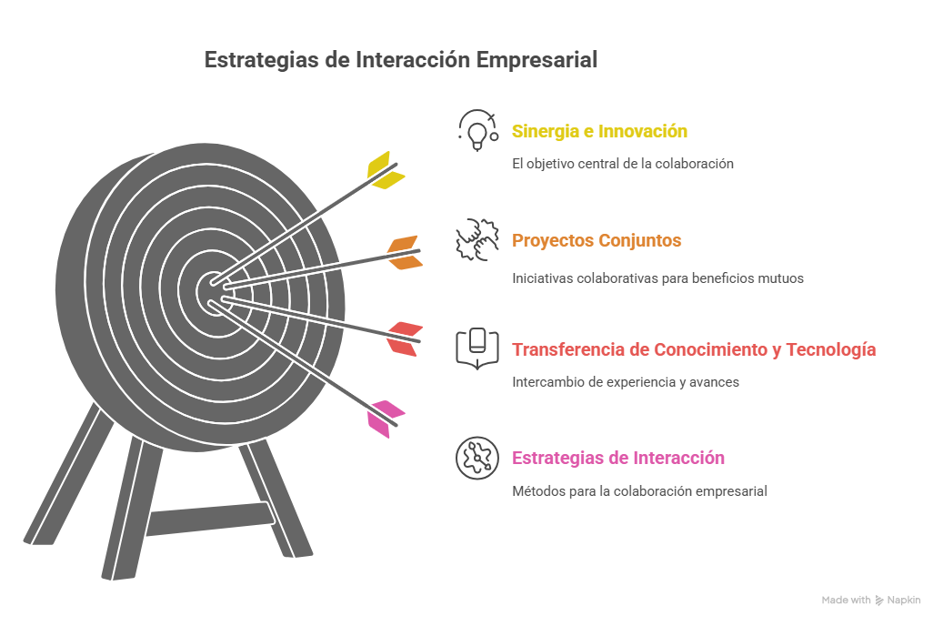
Tipo de Caso y Descripción de la Práctica

Slide 5
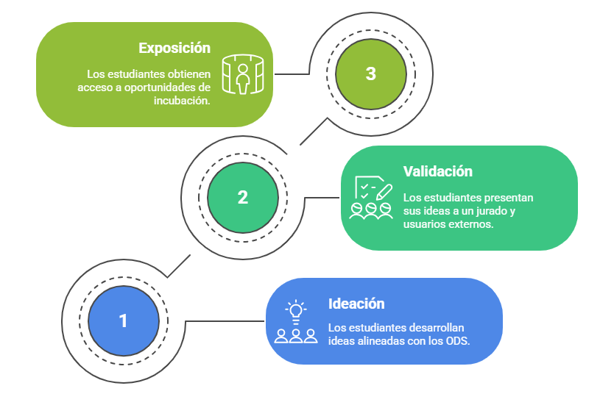
Tipo de Caso y Descripción de la Práctica

Slide 6
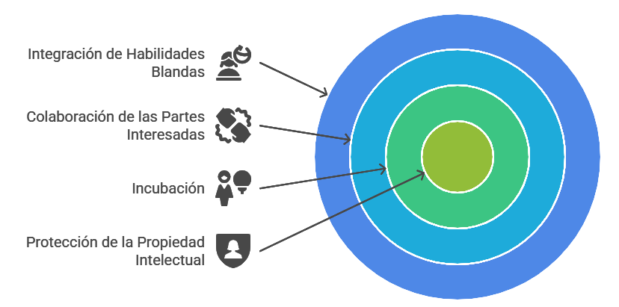
Originalidad e Innovación

Slide 7
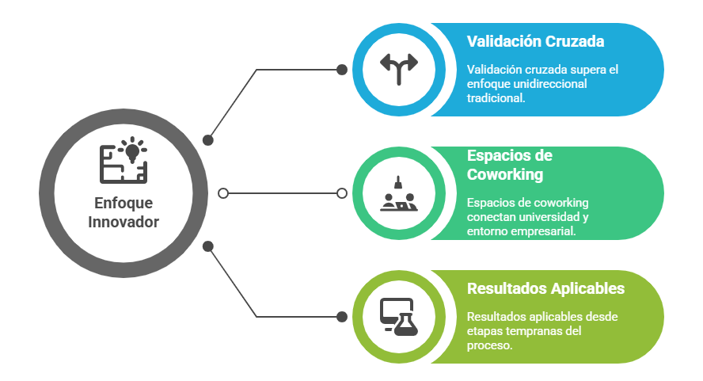
Originalidad e Innovación

Slide 8
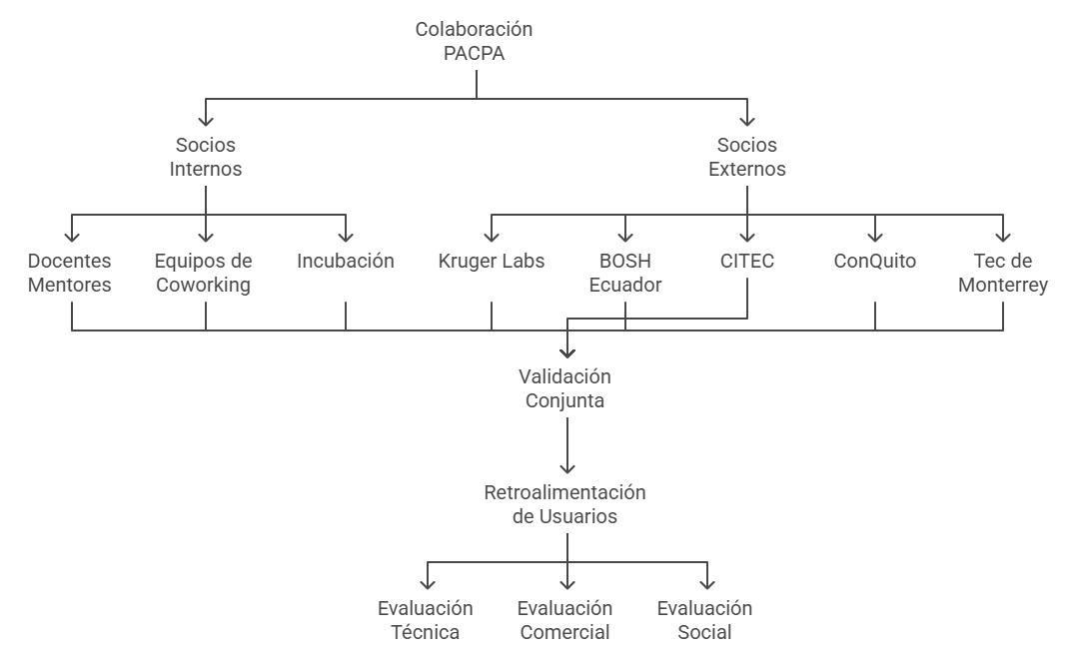
Colaboración y Compromiso
Incubación de potenciales emprendimientos
Figuras de protección intelectual

Slide 9
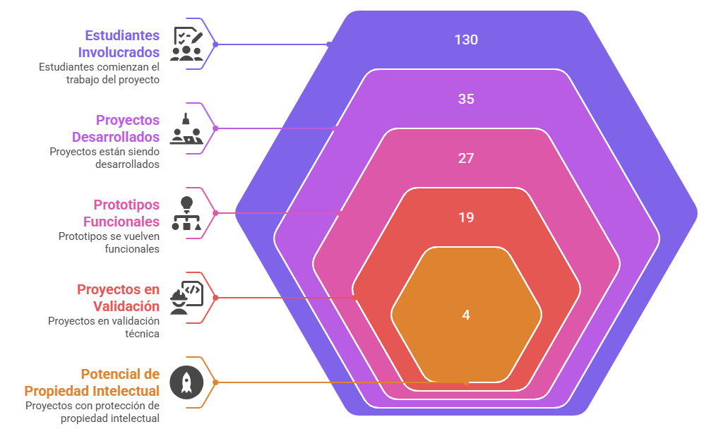
Demostración de Resultados

Slide 10
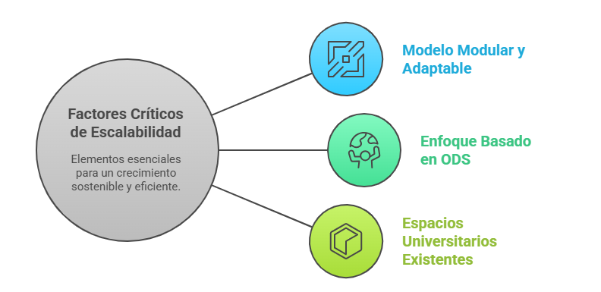
Escalabilidad y Replicabilidad

Slide 11
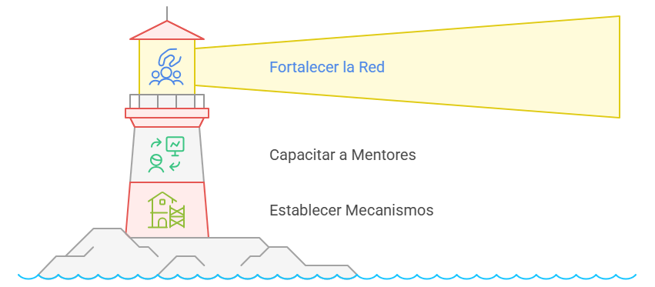
Escalabilidad y Replicabilidad

Slide 12
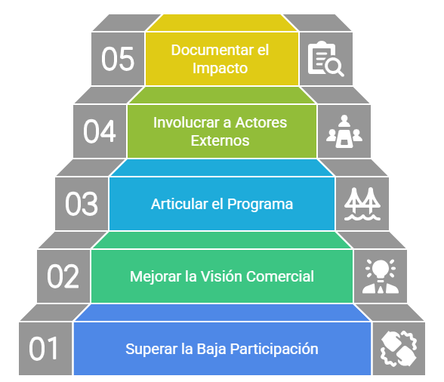
Lecciones Aprendidas y Recomendaciones Prácticas

Slide 13
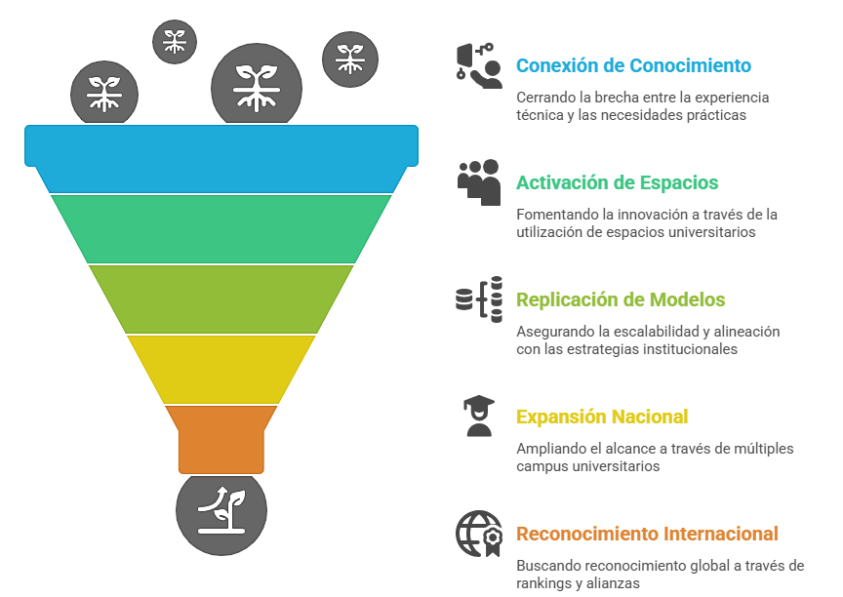
Cierre y Contacto
Dennise Espinoza – despinozac@ups.edu.ec
Cristian Ron – cron@ups.edu.ec

Slide 14
Obrigado!
¡Gracias!

